Slide 1
전원표
전공
전자과
기업연계 선택 이유
실제 현업에서 업무를 진행하는 방식을 경험해보고 싶다.
실무에서 쓰는 기술을 파악하고 중요시하는 부분을 깊게 공부해보고 싶다.
얻고 싶은 것
CI/CD 자동화 적용
테스트 기반 개발
Notes:
2학기는 자기주도형으로 프로젝트가 진행됩니다.
자기주도형이란 뜻은 프로젝트에 필요한 기술, 내용 등 필요한 부분을 강사님이 아닌
본인 스스로 찾아보고 학습하는 형태이지 시간을 자유롭게 사용하는 것은 아니다.
정규 수업 시간은 9시~18시 이며,
해당 수업 시간 중 학습공간을 이탈하는 것은 안됩니다.
부득이하게 학습공간을 이탈할 경우, 담당프로, 컨설턴트님에게 공유해주시기 바랍니다.
온라인 학습이지만 싸피 학사규정은 동일하게 적용됩니다.
매주 월, 수, 금 오전 9시에 라이브 강의가 진행 되면,
에듀싸피 팝업을 통해 접속해주시기 바랍니다.
자기주도 프로젝트이지만 프로젝트 진행에 필요한 내용 또는 도움이 되는 내용으로 강의가 진행 되니,
필수 참석입니다.
라이브 강의가 있는 날은 종료 후 프로젝트 미팅이 진행됩니다.
오전 프로젝트 반미팅을 시작으로 하루 일과가 시작됩니다.
데일리 세부 시간을 기준으로 면담 등 학사활동이 진행되니 점심시간은 최대한 지켜주시기 바랍니다.

Slide 2
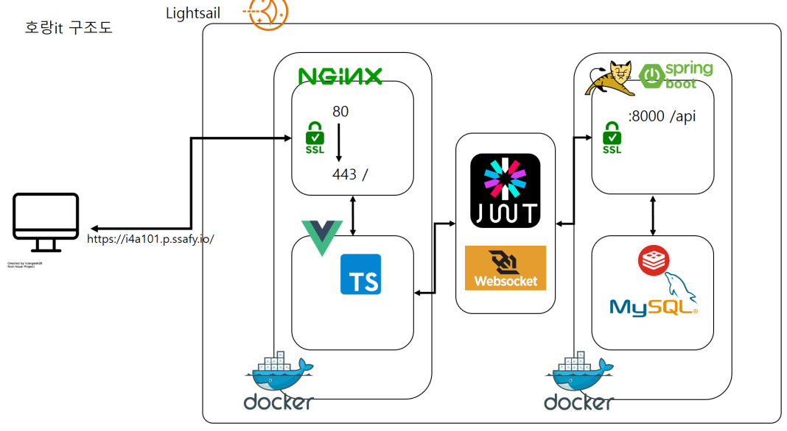
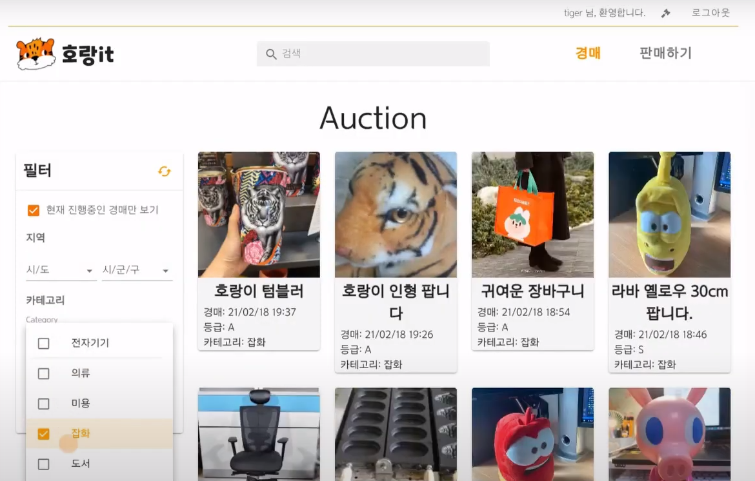
프로젝트 소개
프로젝트 주제
중고 경매 거래 웹 서비스
기획의도
이색적이고 재미있는 쇼핑경험
에누리 없이 더 좋은 가격에 거래
담당 역할
회원 인증, 실시간 채팅 및 경매 기능, 서비스 배포 관리
개발 내용
- Vue.js를 통한 반응형 웹 어플리케이션 구현
- JWT를 통한 회원 인증
- Websocket과 Redis를 이용한 실시간 채팅 및 경매
- Docker를 통한 서비스 배포
- Shell script를 통한 배포 자동화
Notes:
2학기는 자기주도형으로 프로젝트가 진행됩니다.
자기주도형이란 뜻은 프로젝트에 필요한 기술, 내용 등 필요한 부분을 강사님이 아닌
본인 스스로 찾아보고 학습하는 형태이지 시간을 자유롭게 사용하는 것은 아니다.
정규 수업 시간은 9시~18시 이며,
해당 수업 시간 중 학습공간을 이탈하는 것은 안됩니다.
부득이하게 학습공간을 이탈할 경우, 담당프로, 컨설턴트님에게 공유해주시기 바랍니다.
온라인 학습이지만 싸피 학사규정은 동일하게 적용됩니다.
매주 월, 수, 금 오전 9시에 라이브 강의가 진행 되면,
에듀싸피 팝업을 통해 접속해주시기 바랍니다.
자기주도 프로젝트이지만 프로젝트 진행에 필요한 내용 또는 도움이 되는 내용으로 강의가 진행 되니,
필수 참석입니다.
라이브 강의가 있는 날은 종료 후 프로젝트 미팅이 진행됩니다.
오전 프로젝트 반미팅을 시작으로 하루 일과가 시작됩니다.
데일리 세부 시간을 기준으로 면담 등 학사활동이 진행되니 점심시간은 최대한 지켜주시기 바랍니다.

Slide 3
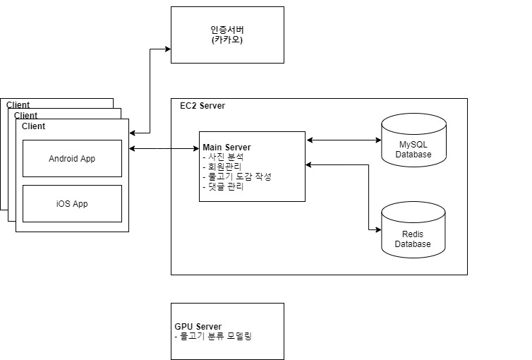
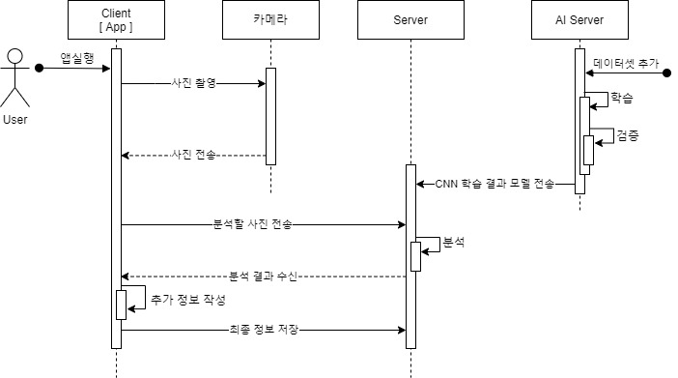
프로젝트 소개
프로젝트 주제
물고기 분류 도감 앱
기획의도
낚은 물고기에 대한 정보 제공
어종별 물고기 길이 랭킹 제공
담당 역할
소셜 로그인, 랭킹 앱 개발, 딥러닝 모델 설계, DevOps
개발 내용
- React Native 카카오 로그인 기능 구현
- 랭킹 REST API 구현 및 앱 레이아웃 구성
- 물고기 이미지 분류 CNN 모델 설계(TF)
- Docker compose 구성을 통한 서비스 배포
Notes:
2학기는 자기주도형으로 프로젝트가 진행됩니다.
자기주도형이란 뜻은 프로젝트에 필요한 기술, 내용 등 필요한 부분을 강사님이 아닌
본인 스스로 찾아보고 학습하는 형태이지 시간을 자유롭게 사용하는 것은 아니다.
정규 수업 시간은 9시~18시 이며,
해당 수업 시간 중 학습공간을 이탈하는 것은 안됩니다.
부득이하게 학습공간을 이탈할 경우, 담당프로, 컨설턴트님에게 공유해주시기 바랍니다.
온라인 학습이지만 싸피 학사규정은 동일하게 적용됩니다.
매주 월, 수, 금 오전 9시에 라이브 강의가 진행 되면,
에듀싸피 팝업을 통해 접속해주시기 바랍니다.
자기주도 프로젝트이지만 프로젝트 진행에 필요한 내용 또는 도움이 되는 내용으로 강의가 진행 되니,
필수 참석입니다.
라이브 강의가 있는 날은 종료 후 프로젝트 미팅이 진행됩니다.
오전 프로젝트 반미팅을 시작으로 하루 일과가 시작됩니다.
데일리 세부 시간을 기준으로 면담 등 학사활동이 진행되니 점심시간은 최대한 지켜주시기 바랍니다.

